Slide 1
Nasza kadra
Turnus I 22.06-02.07 POGORZELICA 2019

Slide 2
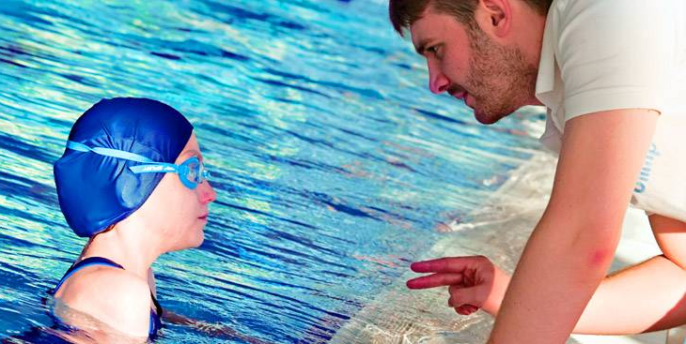
Kadra
Rafał Klimek- kierownik oraz organizator wypoczynku
Założyciel szkoły pływania Olimp24, szkółki tańca Kids Dance Wrocław, Szkółki piłkarskiej Champions Wrocław oraz Dolnośląskiego Centrum Kształcenia Kadr Sportowych . Absolwent Politechniki Wrocławskiej na kierunkach: Inżynieria Chemiczna i Procesowa oraz Zarządzanie i Inżynieria Produkcji.
Osiągnięcia i uprawnienia:
Trener pływania II klasy
Instruktor sportu ze specjalnością pływanie Akademia Wychowania Fizycznego we Wrocławiu Nr 2729/CDK/11
Instruktor Ratownictwa Wodnego Nr 14/2013 Ratownictwo Wodne Rzeczpospolitej- wykładowca oraz egzaminator w zakresie Ratownictwa Wodnego
Trener pływania metodą Total Immersion
Trener pływania bezwysiłkowego
ukończone szkolenie do pracy w wodzie z niemowlakami
Ratownik Wodny nr A029630 Wodne Ochotnicze Pogotowie Ratunkowe
uprawnienia „Ratownik” Kwalifikowanej Pierwszej Pomocy, nr 14/04/2010
Trener personalny
Trener fitness oraz specjalista ds. dietetyki
uprawnienia sternika motorowodnego
Uprawnienia kierownika kolonijnego
uprawnienia Wychowawcy Kolonijnego
rok 2014- Pozwolenie Ministerstwa Sportu dla Olimp24 Rafał Klimek na organizację kursów na Instruktorów Sportu, w tym Instruktorów Rekreacji Ruchowej w zakresie pływania
Wykładowca z zakresu kształcenia Kadr Sportowych
rok 2013- pełnienie funkcji prezesa Ratownictwa Wodnego Rzeczpospolitej oddziału II we Wrocławiu
stopień YB Krav Maga
ścisła współpraca z trenerem kadry paraolimpijskiej Polski w zakresie fizjologii organizmu oraz opracowywania metodyki w nauce pływania i treningu sportowym

Slide 3
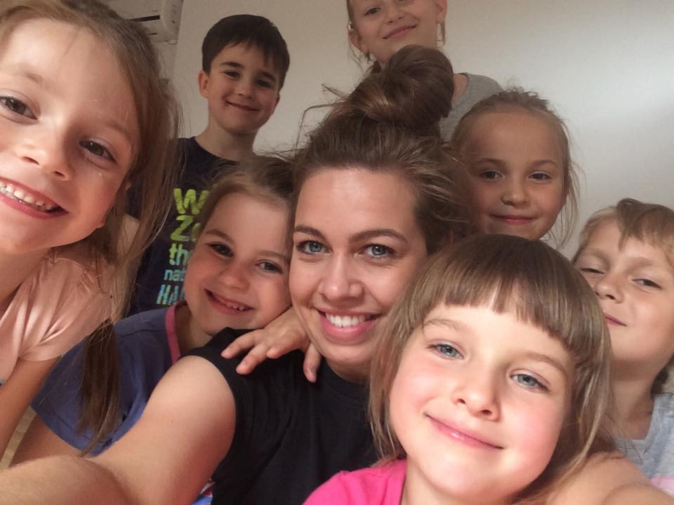
Kadra
Klaudia Kropidłowska-
wychowawca pomocniczy
Magister wychowania fizycznego, prowadząca zajęcia z nauki i doskonalenia pływania, tańca i zumby oraz gimnastyki akrobatycznej z dziećmi oraz fitness z dorosłymi i seniorami. Mama najmłodszej kolonistki Wiktorii ☺
Uprawnienia:
dyplomowany nauczyciel wychowania fizycznego- mgr wychowania fizycznego ze specjalizacją menedżer sportu i rekreacji na AWF we Wrocławiu
instruktor rekreacji Akademii Wychowania Fizycznego - fitness nowoczesne formy gimnastyki
instruktor rekreacji Akademii Wychowania Fizycznego – taniec
instruktor sportu Akademii Wychowania Fizycznego – pływanie
wychowawca kolonijny
instruktor zumby
ukończyła szkolenia psychologiczno-pedagogicznego w ramach Europejskiego Funduszu Społecznego
koordynatorka i trener Szkółki tańca Royal Dance School

Slide 4
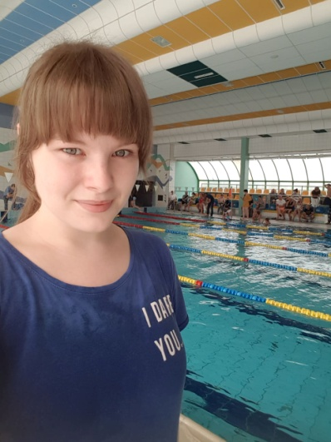
Kadra
Magdalena Krakowiak- wychowawca
jest studentką 3 roku kierunku lekarskiego na Uniwersytecie Wrocławskim,
Od 8 lat bierze udział w zawodach pływackich, nie tylko jako uczestnik, ale również jako sędzia,
Od kilku lat jest instruktorem pływania, Ratownikiem WOPR I Ratownikiem Kwalifikowanej Pierwszej Pomocy,
Posiada uprawnienia wychowawcy kolonijnego,
Jest osobą odpowiedzialną, solidną, sumiennie wywiązującą się z powierzonych jej obowiązków.
Dodatkowo od 3 lat pracuje jako animator. Posiadam duże doświadczenie w pracy z dziećmi i organizowaniu im czasu wolnego. Jestem osobą otwartą I kontaktową. Nie ma dla mnie problemu, którego nie mogę rozwiązać.
Lubi pracę z ludźmi, co daje jej wiele satysfakcji i motywuje
ją do dalszego rozwoju.,
Nabyte doświadczenie umożliwi jej profesjonalne
wykonywanie powierzonych obowiązków.

Slide 5
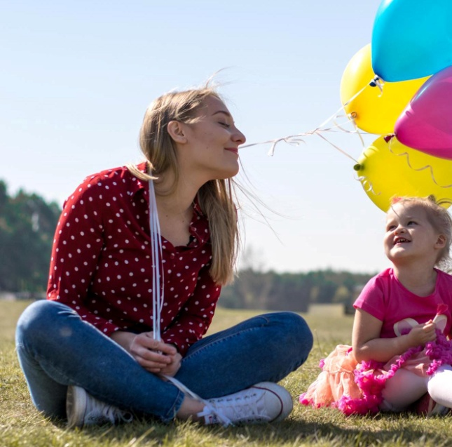
Kadra
Joanna Świdwa-wychowawca
Podróże i aktywnie spędzany czas jest tym, co lubi najbardziej,
Na co dzień pracuje jako pilotka wycieczek szkolnych i przedszkolnych,
Uwielbia swoją pracę, ponieważ daje jej możliwość ciągłego kontaktu z dziećmi oraz poznania ciekawych miejsc,
Ze sportem jestem związana od najmłodszych lat, już w szkole podstawowej zaczęła trenować akrobatykę sportową, jeździectwo i taniec,
Aktualnie czas wolny spędza na zajęciach acroyogi, jeżdżąc na rowerze lub rolkach.,
Ukończony kurs pierwszej pomocy oraz wychowawcy
kolonijnego sprawią, że uczestnicy wyjazdu mogą
czuć się bezpiecznie, a jej doświadczenie w pracy z
dziećmi pozwoli na wspólne spędzenie czasu w
przemiłej atmosferze.

Slide 6
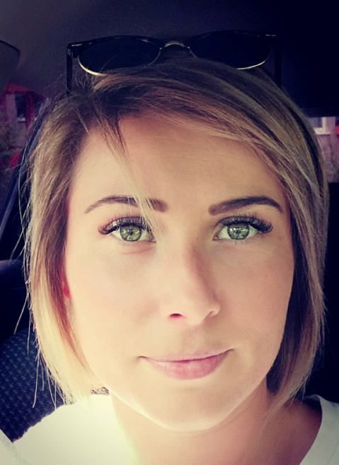
Kadra
Ewelina Andrzejewska- wychowawca
Od najmłodszych lat podróżowała po całej Polsce i za granicą. Po liceum, które skończyłam w Zielonej Górze przeprowadziła się na studia do Wrocławia. Wybrała geologie, która umożliwiła mi studiowanie i podróżowanie.,
Pomimo pracy zawodowej zaczęła udzielać się w pracy z dziećmi (wolontariat, krótkie wycieczki z animacjami dla dzieci). Zawsze znajduje wspólny język z młodszymi przyjaciółmi poprzez zabawę i naukę,
Z jej obserwacji osób z jejnajbliższego otoczenia wynika, że dzieci kochają Panią Ewelinę ☺
Ostatnimi czasy była i jest pilotem wycieczek szkolnych po Polsce jak i Czechach i Niemczech.
Posiada wszelkie potrzebne zaświadczenia do opieki nad grupą
dzieci.
Myśli, że te wakacje będą należały do nas i czeka nas moc
niezapomnianych wrażeń poprzez połączenie zabawy z
bezpieczeństwem, bez którego nigdzie się nie przemieszczamy
i nigdy o nim nie zapominamy!!!

Slide 7
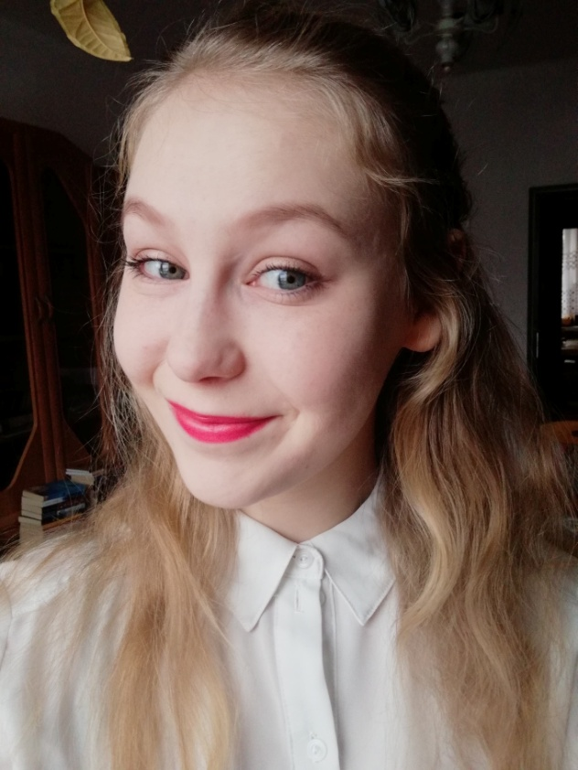
Kadra
Karolina Garczyńska- wychowawca
Jest studentką drugiego roku pedagogiki na Uniwersytecie Łódzkim,
Czynnie bierze udział w działalności Studenckiego Koła Naukowego ACoTO?: organizują warsztaty dla dzieci, zajęcia otwarte na Uniwersytecie i wiele innych,
Na co dzień pracuje jako niania. Praca z dziećmi
jest jej największą pasją, którą traktuję także jako
przygodę,
Jest to osoba odpowiedzialna, uśmiechnięta i
kreatywna :)

Slide 8
Wyjazd
Wyjazd w dniu 22.06.2019r. (sobota)
Wałbrzych– Wrocław– POGORZELICA
Zbiórka o godzinie:
6:00 (Wałbrzych)- LOTOS Szczawienko 7:30 (Wrocław)- Stanowisko 14, parking AUCHAN, Bielany Wrocławskie

Slide 9
Przyjazd
Przyjazd w dniu 2.07.2019r. (wtorek)
POGORZELICA – WROCŁAW – WAŁBRZYCH
Planowany przyjazd około godziny: 17.00-19.00
Potwierdzony sms-owo

Slide 10
Organizator
Olimp24 Rafał Klimek
ul. Michałowskiego 4/8
58-309 Wałbrzych
NIP: 886-285-69-21
REGON: 021953695
http://www.olimp24.com
e-mail: biuro@olimp24.com
mobile: 506-293-277

Slide 11
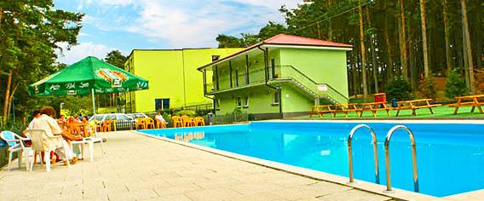
Nasz ośrodek
ADRES OŚRODKA:
Ośrodek Kolonijno-Wypoczynkowy „Dziejba Leśna”
ul. Słoneczna 2
72-351 Pogorzelica
tel: 91 3863107
www.dziejbalesna.pl

Slide 12
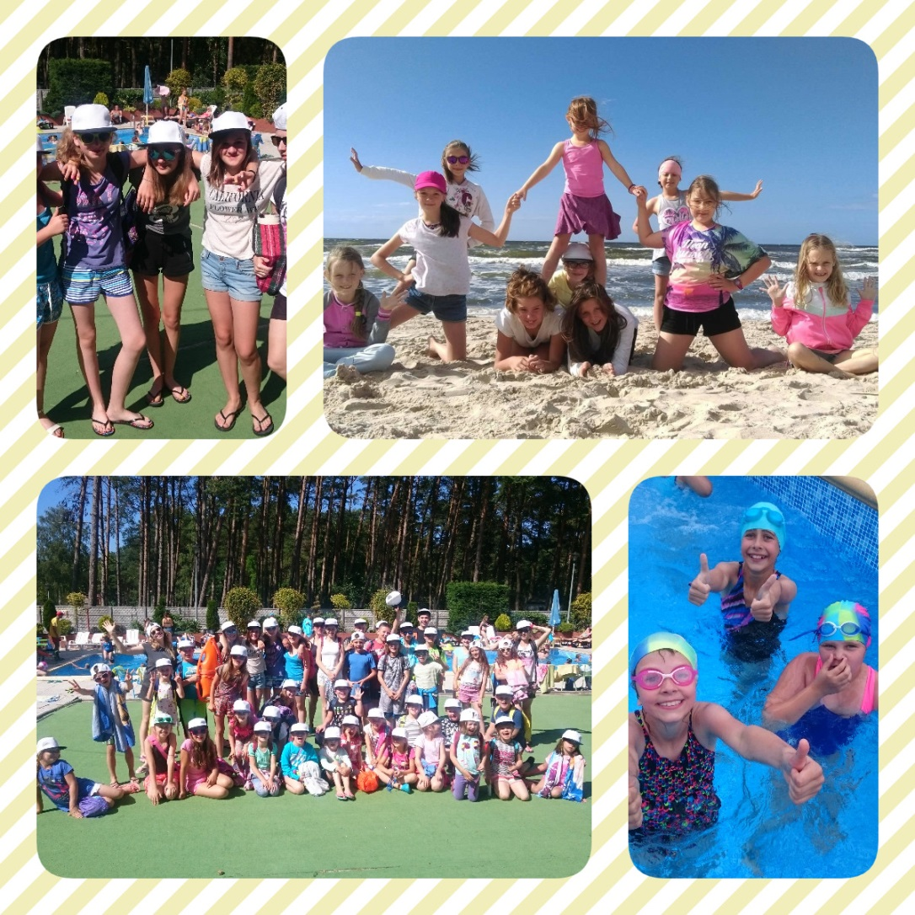
Kolonia 2019
Czas się pakować! ☺

